Slide 1
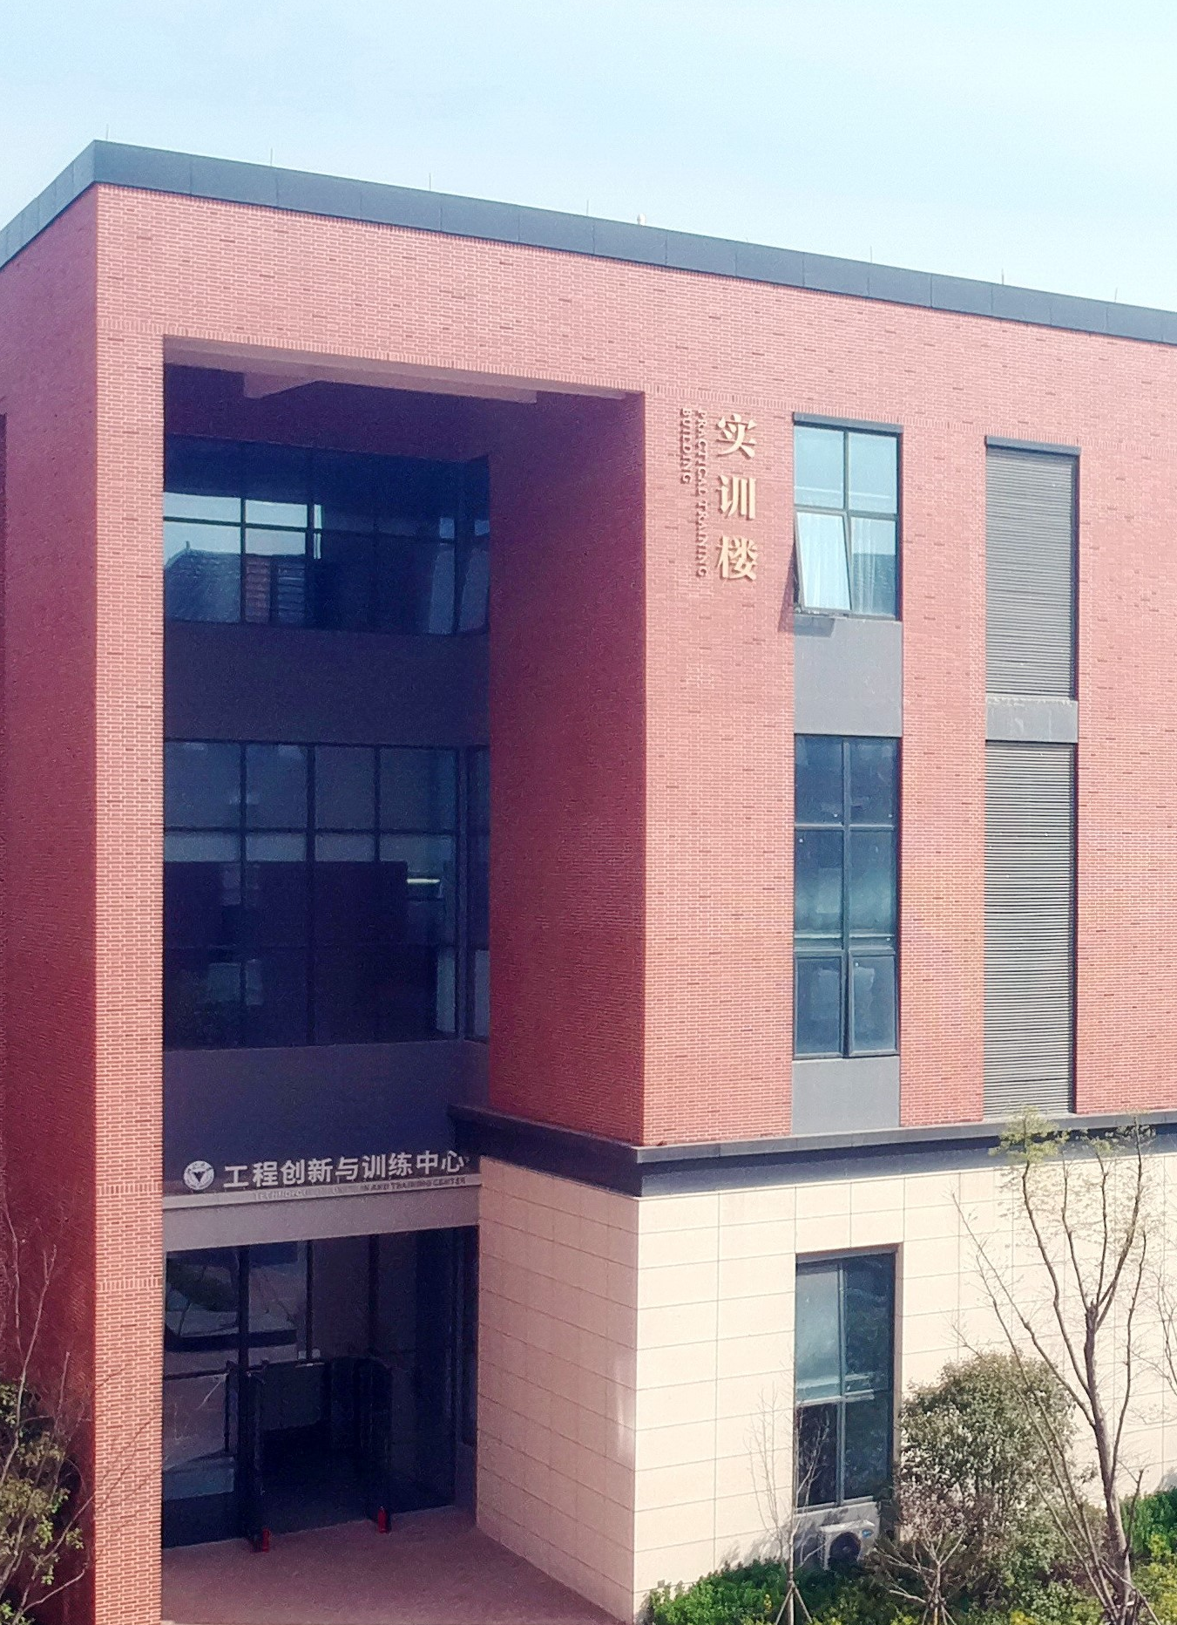
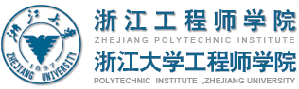
《高阶工程认知实践》
课程简介

Slide 2
课程背景与意义
— 产业发展需求
产业转型升级竞争加剧，构建全链条、全流程技术体系需求迫切
工程系统技术要素复杂、集成度高，多学科融合日趋显著
高端复合型工程人才需求巨大，综合能力素质要求高
— 工程人才培养现状
专业知识结构单一、理论与实践脱节
工程意识缺乏、工程综合技能欠缺
缺乏系统性产业认知，创新学习动力不足
迫切需要
加深产业认知
强化工程意识
增强系统观念
掌握综合技能
开展工程类专业学位研究生工程认知实践教学是实现这一目标的重要途径

Slide 3
新时代背景下工程实践训练的目的和要求
配合项目制专业学位课程学习，加深专业课程理解、促进产业行业认知
系统性训练工程基本技能，掌握工程创新知识链、工具链、资源链，树立工程意识、系统思维、工匠精神
为解决复杂工程问题打好基础，与后期校企联合基地实习实践有效衔接

Slide 4
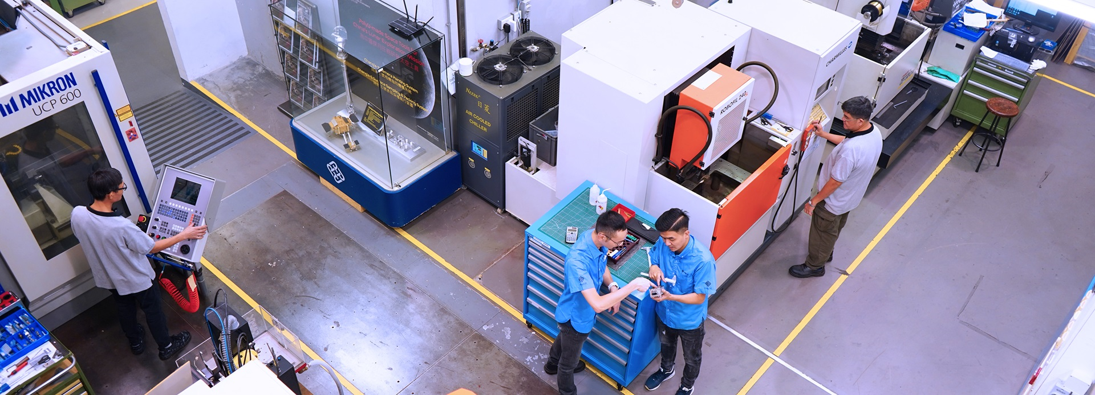
新时代背景下工程实践训练的目的和要求
全国数以千计的本科和高职院校工程训练中心
香港理工大学工业中心（Industrial Centre)
清华大学基础工业训练中心（iCenter）
新时代卓越工程师培养对工程创新实训提出了更高的要求
系统性
高阶性
实战性
体系贯通
专业交叉
层次丰富
结构完整
产业前沿
能力开放
问题导向
技术创新
持续升级
实践检验
综合支撑
快速响应
塑造力
工程意识
系统思维
工匠精神
职业素养

Slide 5
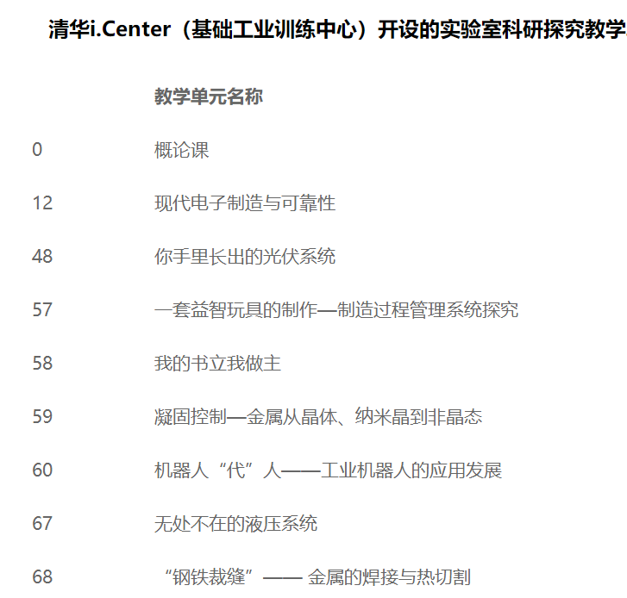
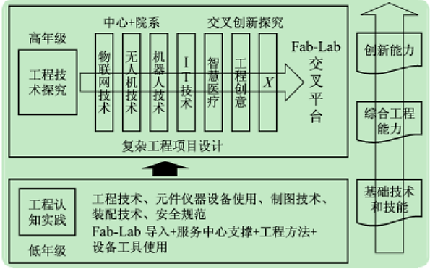
新时代背景下工程实践训练的目的和要求
清华大学基础工业中心：集全校多学科力量打造实验室科研探索国家级精品课程
上海交通大学学生创新中心：探索基于 Fab-Lab2.0 平台的实践创新人才培养模式

Slide 6
本课程的目标与定位
工程专业学位研究生实验实践类的通识课程或全校其它专业或年级的劳育选修课程：加强工程专业学位研究生对工程领域高级知识技能和创新性综合系统的全面认知，与企业实习实践课程相互衔接
课程定位
课程目标 1：强化工程意识，培养综合技能
课程目标 2：增强系统观念，加深产业认知
通过理虚实结合的模块化教学，加强学生对工程设计、制造、测试、分析等基本过程的完整体验
构建工程创新所需的工具链、知识链和资源链，掌握必要的高阶工程综合技能
强化质量、效率、标准、环保、安全等工程意识
通过综合性的工程创新系统开发实践，促进学生对复杂工程系统及相关多学科交叉专业的综合认知
了解系统集成、协同管理和创新开发的基本方法
培养其系统性思维和运用多学科综合知识发现并解决问题的工程创新能力

Slide 7
课程总体架构
工程样品设计与制造
工业环保与污废碳监测
工业产品综合特性测试
工业系统安全
工程数字化设计与仿真
工业传感互联与云计算
综合系统
创新、集成、协同、应用
低碳电力能源系统
高端智能机器人
智能网联新能源车
工业元宇宙系统
工程机械与智能操控
基本模块
设计、制造、测试、分析
工程类专业学位基础课
与企业实习实践相衔接
工程电机与驱动控制
构建工具链、知识链和资源链，掌握必备工程技能
培养质量、效率、标准、环保、安全等工程意识
促进对产业和工程系统及相关交叉专业领域的综合认知
培养系统性思维，了解系统协同创新的基本方法

Slide 8
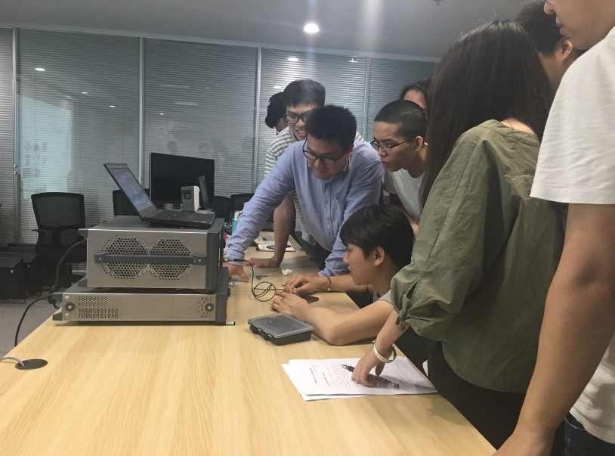

课程教学与考核
课程实施
课程主要包含8个基本模块（必选，48学时）和4个综合系统（4选1，16学时），共 3 学分、64学时 ，实行平行班分组教学；
该课程作为必修课列入工程师学院全日制工程专业学位研究生培养方案。
课程考核—注重综合实践创新能力考核
基本模块考核训练成绩：基本理论考试+实践环节考核
综合系统考核创新作品：样机、高质量实验报告、论文或专利
考核结果与专业实习实践衔接

Slide 9
课程特色与预期成效
打造模块化、全流程、递进式工程实践教学体系，促进学生工程认知，弥补实践能力短板
建设多学科交叉综合性认知实践训练平台，促进设备和科研资源有效转化为优质教学资源
力争建成国内一流的工程类专业学位研究生实验实践类大型通识课程，形成引领示范效应
通识性
教学内容围绕产业前沿共性关键技术设计并持续提升
高阶性
融合贯通多学科知识体系，系统性培养工程综合技能
全方位覆盖工程基本环节，全流程综合认知实践训练
突出培养创新实践能力，解决具有挑战性的工程问题
产业行业认知，工程技能训练
工程意识培养，工匠精神塑造
综合性

Slide 10
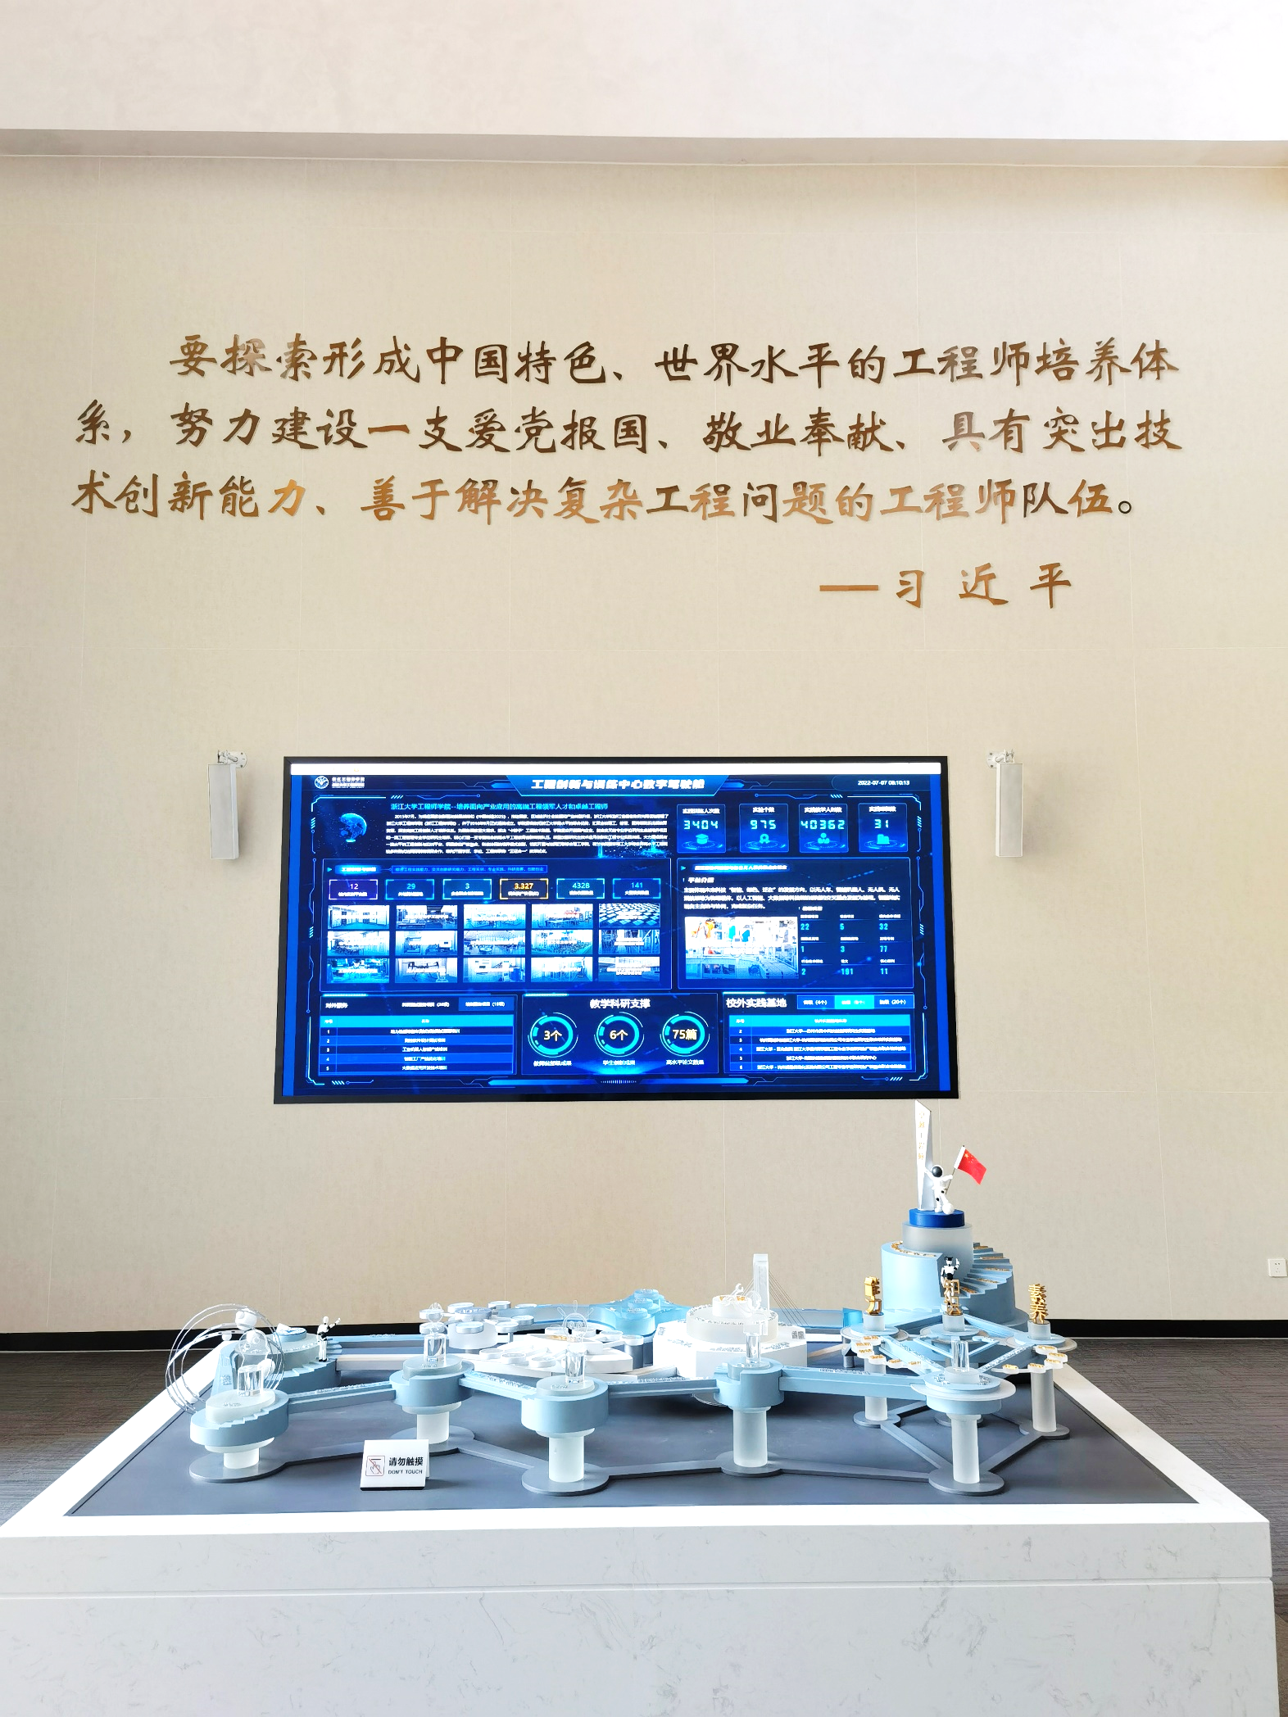
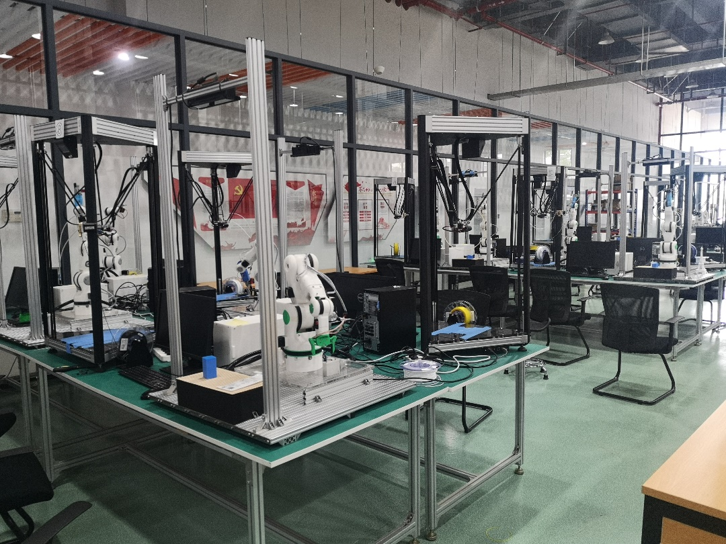

Slide 11
教学安排
本学期课程一共分为8个平行班，分别为1班-8班，宁波分院为7班、8班
按照教务系统时间上课，8个基本模块课春学期轮动安排
上课时间为上午3-5节（10：00-12：25）或下午6-8节（13：25-15：50）
综合系统课同学可以自行选课，上课时间夏学期，具体参照各系统安排
模块课具体排课安排如下，同学每次课只需到选课时指定的上课地点，由各模块老师带到具体场地
班级 周次 | 1班 | 2班 | 3班 | 4班 | 5班 | 6班 | 7班 | 8班
1 | 模块4 | 模块8 | 模块7 | 模块6 | 模块5 | 模块1 | 模块3 | 模块2
2 | 模块2 | 模块4 | 模块8 | 模块7 | 模块6 | 模块5 | 模块1 | 模块3
3 | 模块3 | 模块2 | 模块4 | 模块8 | 模块7 | 模块6 | 模块5 | 模块1
4 | 模块1 | 模块3 | 模块2 | 模块4 | 模块8 | 模块7 | 模块6 | 模块5
5 | 模块5 | 模块1 | 模块3 | 模块2 | 模块4 | 模块8 | 模块7 | 模块6
6 | 模块6 | 模块5 | 模块1 | 模块3 | 模块2 | 模块4 | 模块8 | 模块7
7 | 模块7 | 模块6 | 模块5 | 模块1 | 模块3 | 模块2 | 模块4 | 模块8
8 | 模块8 | 模块7 | 模块6 | 模块5 | 模块1 | 模块3 | 模块2 | 模块4

Slide 12
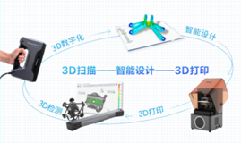
工程样品的设计与制造（模块2）
工程样品的设计与制造是工程实践中的基本环节。样品设计及 3D 打印技术是一种集合了机械、电子、软件、材料等多个学科的制造技术，它既是对现有制造方式的一种颠覆，更是对现代制造技术的有力补充。该模块内容是研究生工程认知的重要组成，其中模型的智能设计实践是培养学生创新意识的主要环节。
利用数字扫描仪开展工件样品的逆向建模，通过3D设计软件实现数字模型设计或修改逆向建模模型，输出可打印的模型数据，由3D打印机实现增材制造，获得样品零件，让学生对工程样品（零件）的设计和加工过程有全面的认知，培养工程类学生的创新设计思维、软件调试技术和数字加工制造能力，为卓越工程项目的专业培养打好基础。
3D扫描与建模
设备条件
模块目标
实践内容
计算机辅助设计与处理
3D扫描仪、3D Design软件
3D打印制造与数控加工
3D打印机、
机器人加工中心

Slide 13
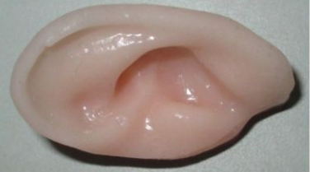
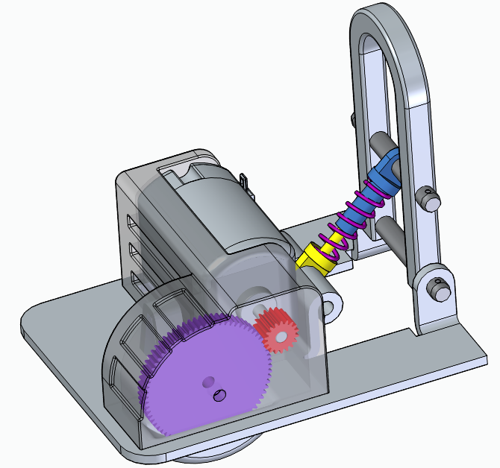
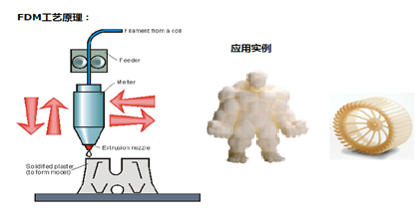
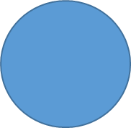
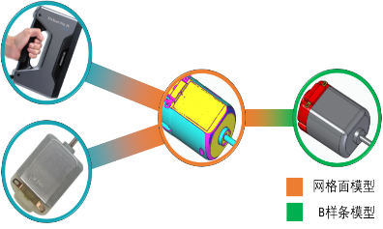
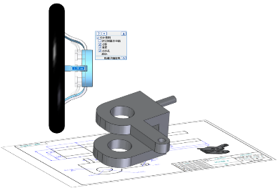
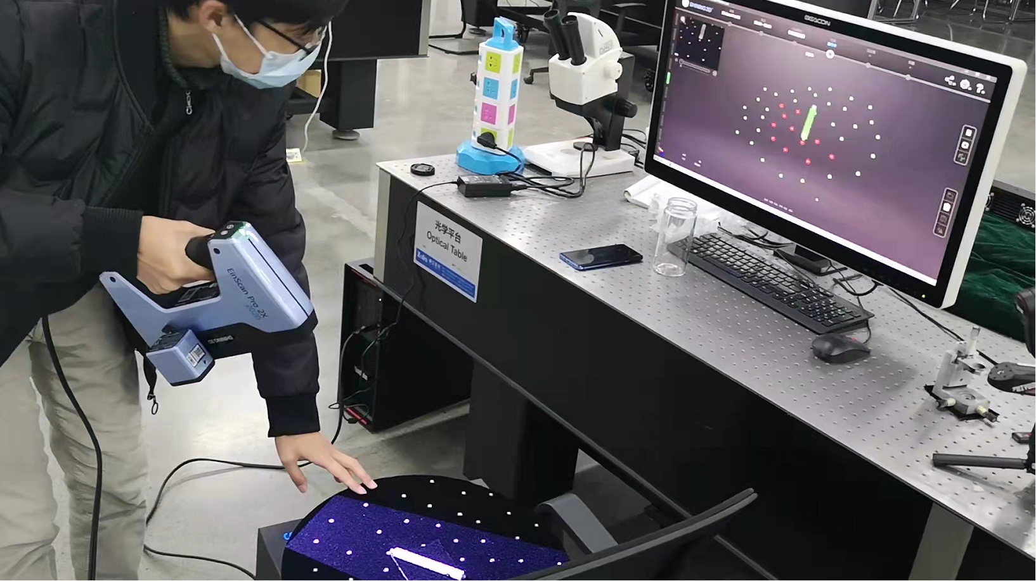
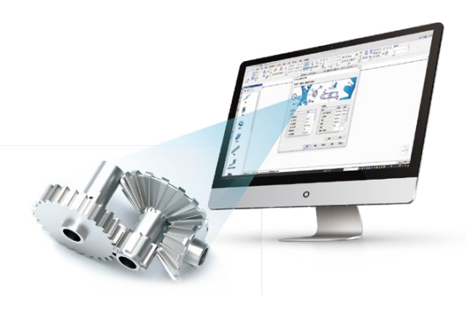
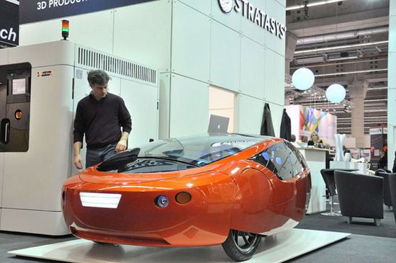
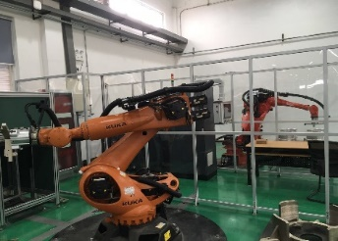
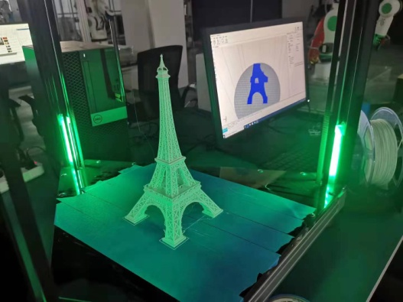
工程样品设计与制造
模块架构
3、数字设计建模、逆向扫描建模、模型处理与修正、3d打印加工，结合本专业创新各类应用场景。
建模创新
设计创新
加工创新
1、使学生对工程样品（零件）的设计原理和加工过程有全面的认知，培养工程类学生的创新设计思维、软件调试技术和数字加工制造能力，为卓越工程项目的专业培养打好基础。
2、利用数字扫描仪开展工件样品的逆向建模，通过3D设计软件实现数字模型设计或修改逆向建模模型，输出可打印的模型数据，由3D打印机实现增材制造，获得样品零件。
3、创新
工程样品
设计与制造
逆向建模
数字设计
软件调试
数字扫描
1、认知
2、实践
打印技术
数控加工
3D制造

Slide 14
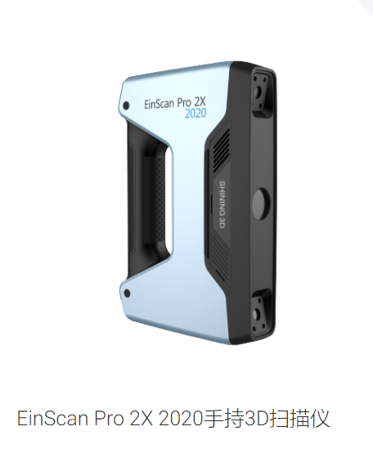
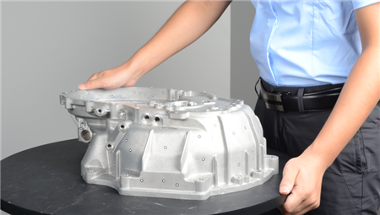
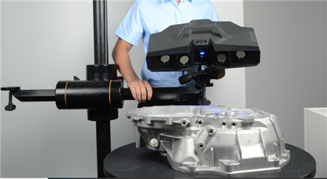
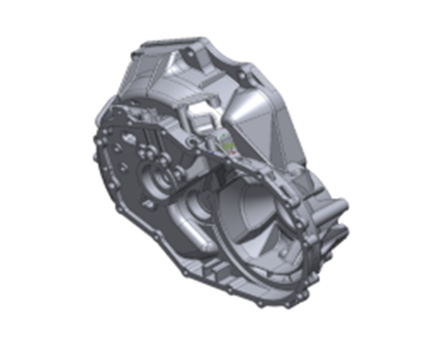
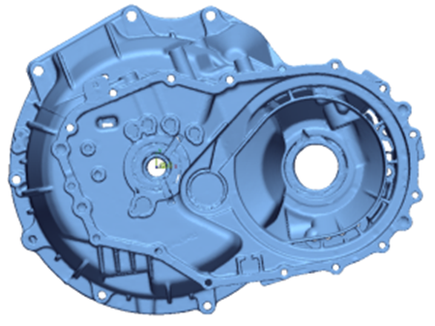
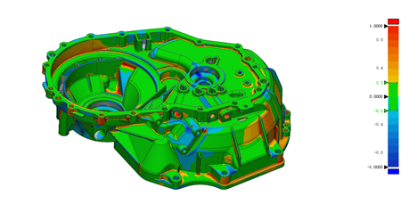
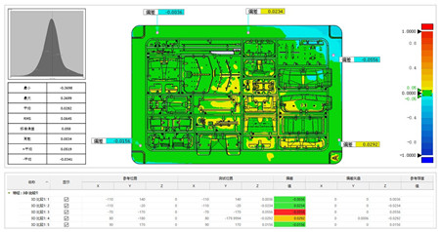

（1）逆向设计（2）齿轮设计
（3）框架设计（4）同步建模
（5）曲面设计（6）细分建模
（7）装配建模（8）仿真优化
实践环节
3D扫描实践，逆向数字建模
CAD软件设计实践 ——基于3D扫描，优化和制造产品。
（1）三维模型设计；
（2）模型修改及处理；
（3）切片处理及前处理；
（4）完成打印
（1）数控机床的组成与分类
（2）数控机床的特点
（3）数控机床的工作原理
（4）数控机床的工作过程
3D打印实践(FDM工艺)
数控加工实践
模块由3D扫描逆向建模、软件修模与检测、3D打印、数字加工四个方面的教学内容组成，通过 6个学时的学习与实践，其中理论介绍 3个学时，实践环节3个学时。根据任务，需要课外学习实践8-10个学时。
考核与评估
学生结合本专业创新应用场景完成数字设计建模或对给定样品的逆向扫描建模、模型处理与修正、完成样品打印或加工。每个同学需提交一份设计报告，小组提供制造后作品 ，通过对报告的攥写、作品的创新性、完整性，进行定性定量的评价。

Slide 15
3D设计技术与实践
（1）3D设计软件的应用
（2）3D扫描建模及打印

